Slide 1
Презентация месячника «Охраны труда». Колледж БГПУ им.М.Акмуллы

Slide 2
Охра́на труда́ — система сохранения жизни и здоровья работников в процессе трудовой деятельности, включающая в себя правовые, социально-экономические, организационные, технические, санитарно-гигиенические, лечебно-профилактические, реабилитационные и иные мероприятия.

Slide 3
По Ст. 212 ТК РФ «Обязанности работодателя в области» Работодатель обязан обеспечить:
Санитарное- бытовое обслуживание и медицинское обеспечение работников в соответствии с требованиями охраны труда, а также доставку работников, заболевших на рабочем месте, в медицинскую организацию в случае необходимости оказания им неотложной медицинской помощи;
Принятие мер по предотвращению аварийных ситуаций, сохранению жизни и здоровья работников при возникновении таких ситуаций, а также по оказанию первой помощи пострадавшим;
Обязательное социальное страхование работников от несчастных случаев на производстве и профессиональных заболеваний;
Разработку мер, направленных на обеспечение безопасных условий и охраны труда, оценку уровня профессиональных рисков перед вводом в эксплуатацию производственных объектов, вновь организованных рабочих мест;
Оснащение средствами коллективной защиты;
Соблюдение установленных для отдельных категорий работников ограничений на привлечение их к выполнению работ с вредными и (или) опасными условиями труда.

Slide 5
Права и обязанности работников в области охраны труда:
Права работника:
каждый сотрудник обязан:
Иметь рабочее место, соответствующее требованиям охраны труда
Иметь обязательное социальное страхование от несчастных случаев на производстве и профессиональных заболеваний
Получать достоверную информацию от работодателя об условиях и охране труда на рабочем месте
Отказаться работать в случае возникновения опасности для его жизни и здоровья
Получить средства коллективной и индивидуальной защиты, смывающие средствами за счет средств работодателя
Пройти обучение по охране труда за счет средств работодателя
Получить дополнительное образование за счет работодателя в случае ликвидации рабочего места из-за нарушения требований охраны труда
Получить гарантии и компенсации в связи с работой с вредными и (или) опасными условиями труда
Обратится с требованием провести проверки условий и охраны труда на его рабочем месте к работодателю
Лично участвовать в рассмотрении вопросов, связанных с обеспечением безопасных условий труда на его рабочем месте
Пройти внеочередной медицинский осмотр и получить средний заработок за время прохождения медосмотра
на предприятии каждый сотрудник обязан:
выполнять требования охраны труда
использовать средства индивидуальной и коллективной защиты
обучаться безопасным методам и приемам выполнения работ, оказанию первой помощи при травмах
немедленно извещать руководителя об опасных ситуациях, несчастных случаях на производстве и об ухудшении состояния своего здоровья
проходить обязательные медосмотры

Slide 6
Общие санитарно-технические требования к производственным помещениям и рабочим местам
Санитарное благоустройство производственных помещений и рабочих мест
Значение вентиляции и ее классификация по способу воздухообмена
Виды производственного освещения и единицы измерения уровня освещенности. Социально-гигиеническое значение рационального освещения помещений
Эргономика. Эргономические показатели для оценки качества производственной среды
Строительно-оформительская эстетика
Общие санитарно-технические требования к производственным помещениям, рабочим местам и зонам, а также к микроклимату изложены в строительных нормах и правилах (СН и П) и Санитарных нормах проектирования предприятий (СН).

Slide 8
Опасный фактор рабочей среды -фактор среды и трудового процесса, который может вызвать острое заболевание, смерть работника
Вредный фактор рабочей среды -фактор среды и трудового процесса, воздействие которого может вызвать профзаболевание или другое нарушение состояния здоровья.
Они подразделяются на физические, химические, биологические, психофизические
К физическим относятся:
Повышенные или пониженные параметры атмосферного воздуха
Уровень шума и вибрации
Электромагнитное излучение
Ультрафиолетовая и инфракрасная радиация
Движущиеся механизмы
Неустойчивые конструкции
Острые и падающие предметы
К химическим относятся:
Вредные вещества
Промышленные яды
Лекарственные средства, используемые не по назначению
К биологическим относятся:
Патогенные микроорганизмы
Растения и животные
К психофизическим относятся:
Умственное перенапряжение анализаторов
Монотонность труда
Эмоциональные перегрузки

Slide 9
Основы электробезопасности
Электрический удар – возбуждение живых тканей организма протекающим через него электрическим током, сопровождающееся непроизвольными судорожными сокращениями мышц.
Средства защиты от поражения электрического тока:
Резиновые диэлектрические перчатки
Указатели напряжения
Изолирующие клещи
Изолирующие штанги
Электроизмерительные клещи
Диэлектрические сапоги, галоши и боты
Изолирующие подставки
В зависимости от исхода поражения электрические удары делятся на четыре степени:
I – судорожное сокращение мышц без потери сознания
II – судорожное сокращение мышц с потерей сознания, но с сохранением дыхания и работой сердца
III - потеря сознания и нарушение сердечной деятельности или дыхания
IV – клиническая смерть, то есть отсутствие дыхания и кровообращения – переходное состояние от жизни к смерти, наступающее с момента прекращения деятельности сердца и легких.

Slide 11
Классификация помещений по степени поражения электрическим током
Помещения без повышенной опасности
Сухие, нежаркие, с токопроводящим полом, без токопроводящей пыли или с коэффициентом заполнения площади k < 0,2
Помещения с повышенной опасностью
сырые
сухие, но неотапливаемые
помещения с токопроводящей пылью (угольные мельницы, волочильные цехи)
Жаркие, т.е. помещения с температура свыше 30°C
Особо сырые помещения (с едкими парами, газами или охлаждающими жидкостями)
Помещения, в которых имеется хотя бы 2 признака опасного помещения

Slide 12
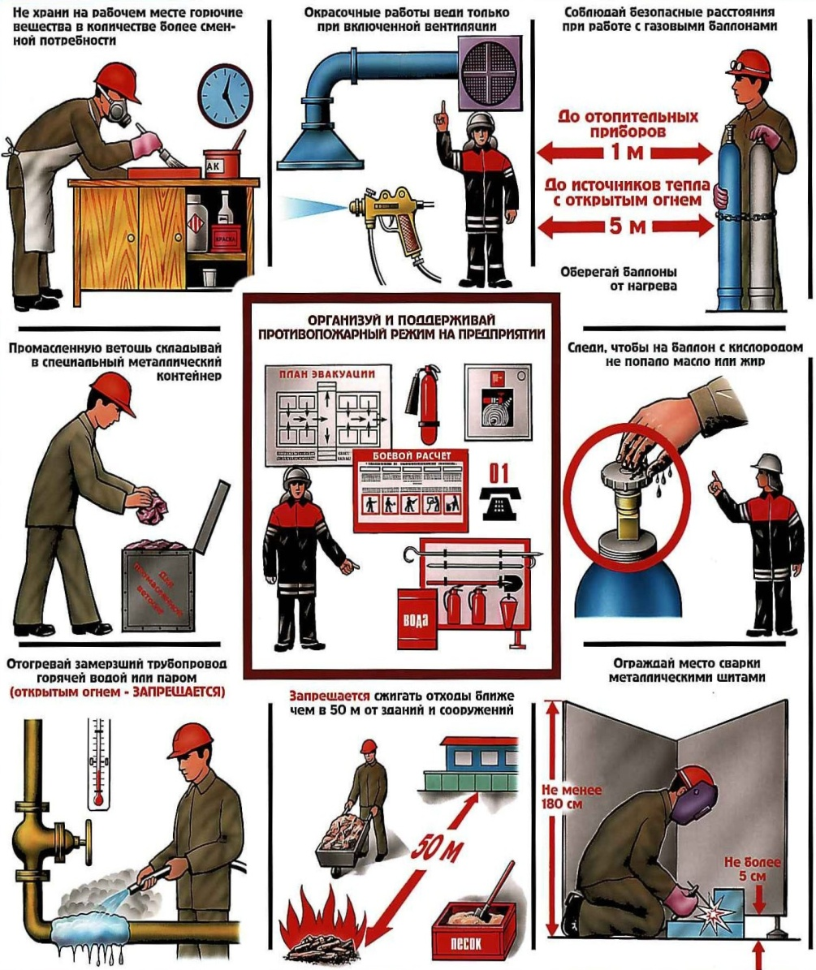
Основы пожарной безопасности
Пожарная безопасность - важный комплекс мероприятий, обеспечивающий сохранение здоровья работников. Подобные правила разрабатываются и утверждаются специальными комиссиями, деятельность которых направлена на предотвращение несчастных случаев на рабочих местах.

Slide 13
Основы пожарной безопасности
Противопожарная профилактика – комплекс организационных и технических мероприятий по предупреждению, локализации и ликвидации пожаров, а также по обеспечению безопасной эвакуации людей и материальных ценностей в случае пожара.
Профилактика обеспечивается:
ограничением распространения огня в случае пожара
применением систем противодымной защиты, средств пожарной сигнализации, извещения и пожаротушения
организацией пожарной охраны
безопасной эвакуацией людей

Slide 14
Средства коллективной и индивидуальной защиты
Средства коллективной защиты делятся:
по назначению
по месту расположения
по срокам строительства
по защитным свойствам
Возводимые заблаговременно убежища вмещают:
малого объёма – до 150 чел.
среднего объёма – до 150 – 600 чел.
большего объёма – более 600 чел.
Средства индивидуальной защиты делятся:
Одежда специальная защитная (тулупы, накидки)
Средства защиты рук (рукавицы, перчатки, наплечники, нарукавники и т. д.)
Средства защиты ног (сапоги, ботинки, туфли, бахилы, тапочки и т. д.)
Средства защиты глаз и лица (защитные очки, щитки лицевые и т. д.)
Средства защиты головы (каски, шлемы, шапки, береты и т. д.)
Средства защиты органов дыхания (противогазы, СИЗОД, самоспасатели и т. д.)
Костюмы изолирующие (пневмокостюмы, скафандры и т. д.)
Средства защиты органов слуха (защитные наушники, вкладыши, шлемы и т. д.)
Средства защиты от падения с высоты (страховочные привязи, стропы с амортизатором и без, анкерные линии, блокирующие устройства и др.)
Средства защиты кожных покровов.

Slide 15
Первая помощь – это совокупность простых целесообразных мер по охране здоровья и жизни пострадавшего от травмы или внезапно заболевшего человека.
Состояния, при которых оказывается первая помощь:
отсутствие сознания;
остановка дыхания и кровообращения;
наружные кровотечения;
инородные тела в верхних дыхательных путях;
травмы различных областей тела;
ожоги, эффекты воздействия высоких температур, теплового излучения;
отморожение и другие эффекты воздействия низких температур;
отравления.

